Slide 1
대파(大波)
요람에서 어린이집까지

Slide 2
INDEX
프로젝트 소개
기대효과
확장성
활용 소프트웨어
서버 구성도
순서도
프로젝트 수행 일정
샘플

Slide 3


프로젝트 소개
팀 소개 - 대파(大波)
Big wave ( Big data + 小波)
주제 – 아동복지
프로젝트 과제 - 1. 통계자료 정리를 통한 현황파악
2. 추가 보육시설 확충이 필요한 지역 선정
3. 보육시설 확충을 위한 후원
소파(小波) 방정환

Slide 4



프로젝트 소개
프로젝트 기간 – 2017/08/22 ~ 2017/09/24
예상고객 – 미취학 아동을 둔 부부, 민간 및 정부 사업자
역할 분담 - 서현석 : 총괄 디렉터(CP)
- 윤동근 : 파이썬 프로그래밍 및 통계 자료 처리
- 김동규 : 시각화( R ) 및 자료 분석
- 유가희 : HTML 문서작업 및 UI, 발표자료

Slide 5
기대효과
보육시설 수의 상향 평준화
정보에 대한 높은 접근성
모금을 통한 후원활동

Slide 6
확장성
경기에서
전국으로
세계로!
보건소부터 급식정보까지
모바일페이지
어플리케이션
분석 범위의 확장
서비스 정보의 다양화
플랫폼 이식

Slide 7






활용 소프트웨어

Slide 8








서버구성도
data
data
Hadoop
(name)
data
Client
Browser
Web Server
Hadoop
(sname)
SQL R

Slide 9
순서도
Init()
sendQuery()
case1
case2
case3
case31
loadData()
loadData()
loadData()
loadData()
makeView()
makeView()
makeView()
makeView()
printView()
Wait

Slide 10
프로젝트 수행 일정
9월2일
9월3일
9월9일
9월10일
9월16일
9월17일
9월23일
9월24일
자료수집
자료분석 및 예측
PPT제작 및 발표준비
서버구축
하둡
R서버
웹 구성
SQL
Python구현
HTTP
UI구성
D-Day

Slide 11
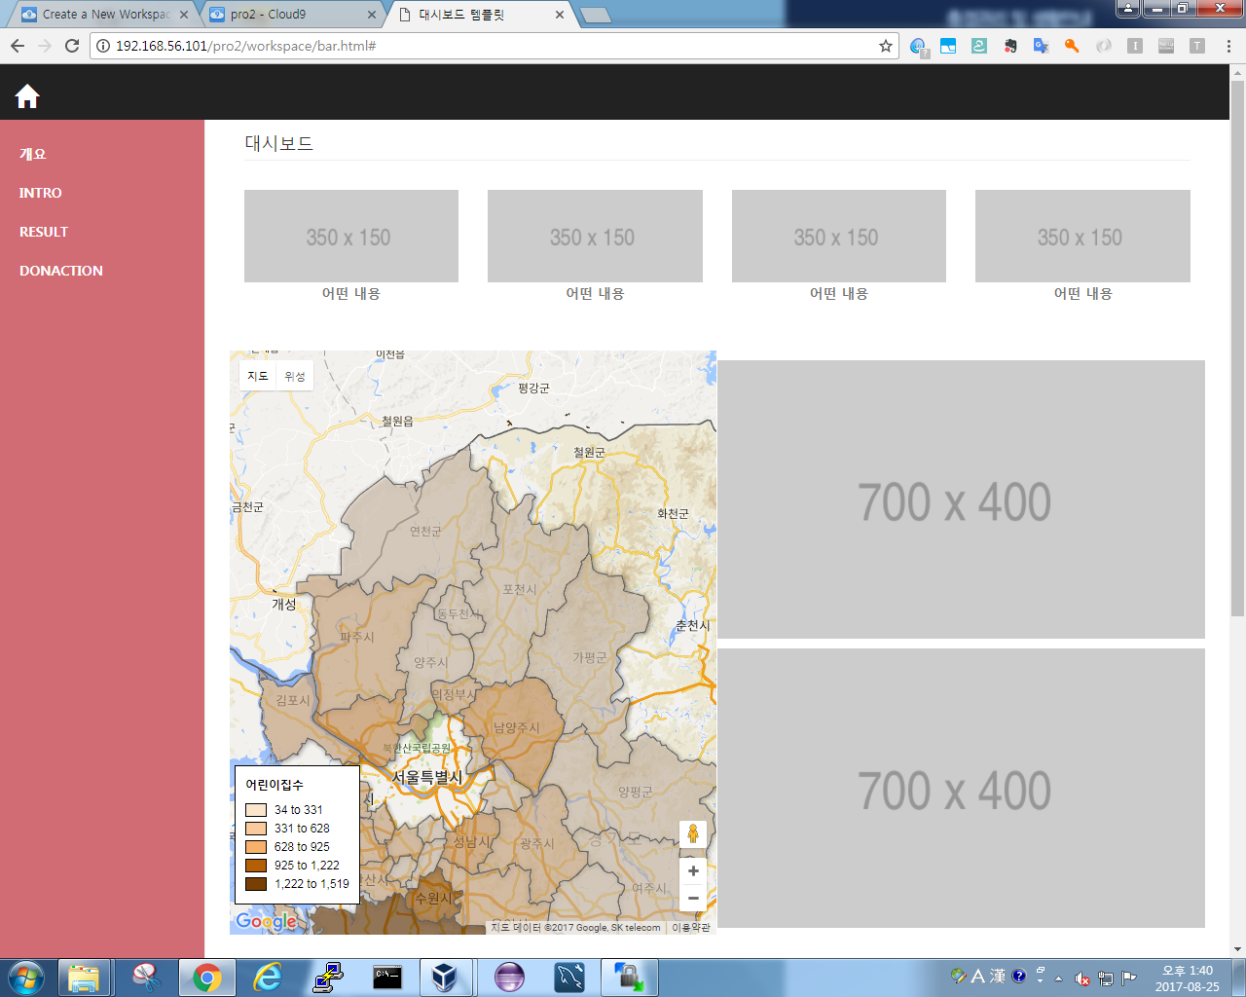
프로젝트 수행 일정
9월2일
9월3일
9월9일
9월10일
9월16일
9월17일
9월23일
9월24일
자료수집
자료분석 및 예측
PPT제작 및 발표준비
서버구축
하둡
R서버
웹 구성
SQL
Python구현
HTTP
UI구성
D-Day

Slide 12

감사합니다.

